Slide 1

Point sur le projet
Mercredi 20 Mars 2019

Slide 2
Productions & commandes
La mache productique
Commandes

Slide 3
Point intégration

Slide 4
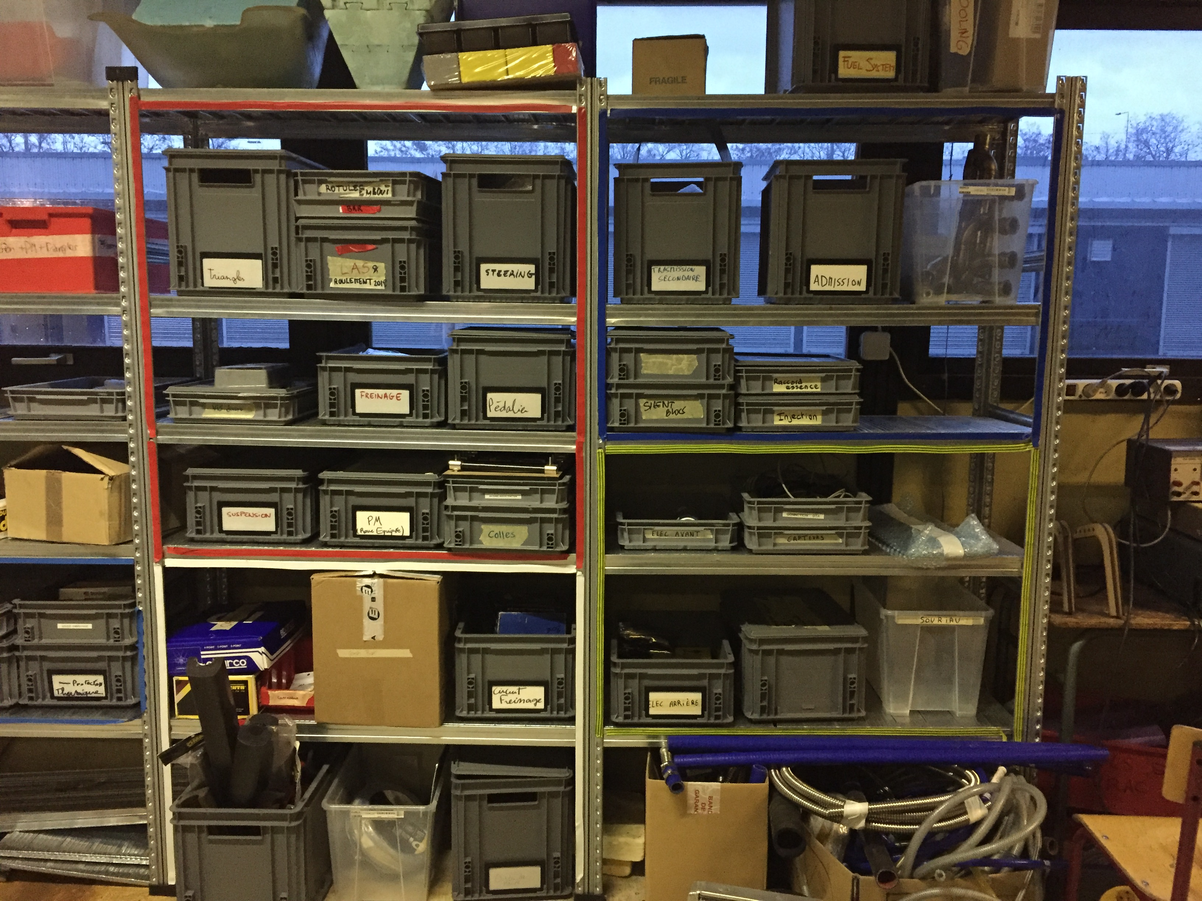
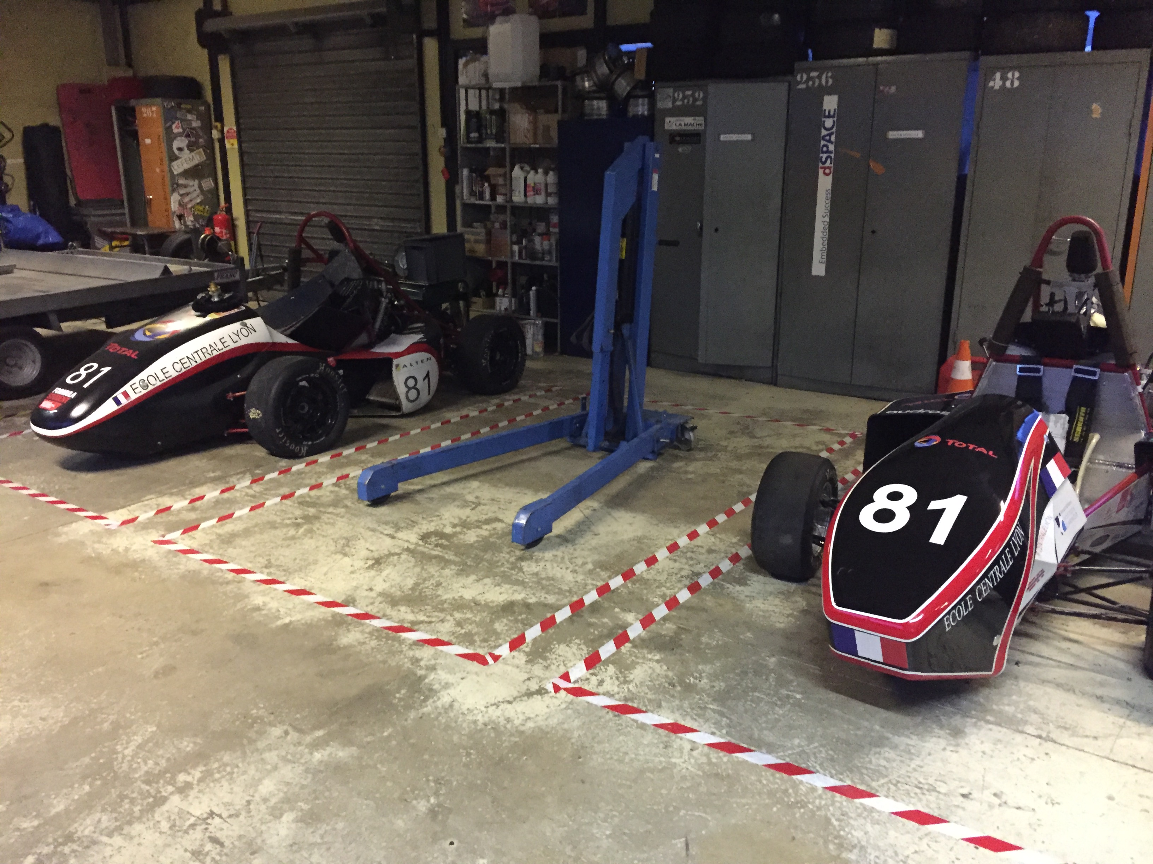
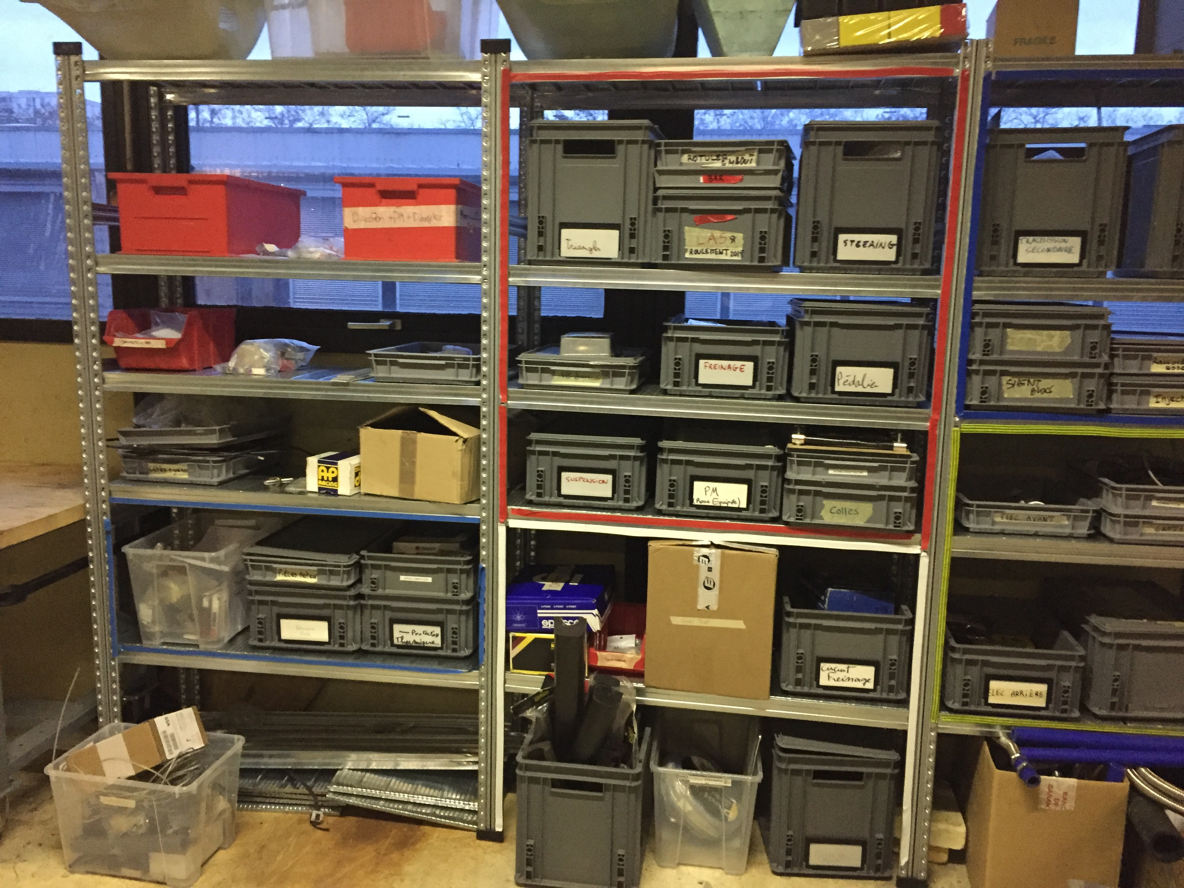
Rangement de Bron

Slide 5
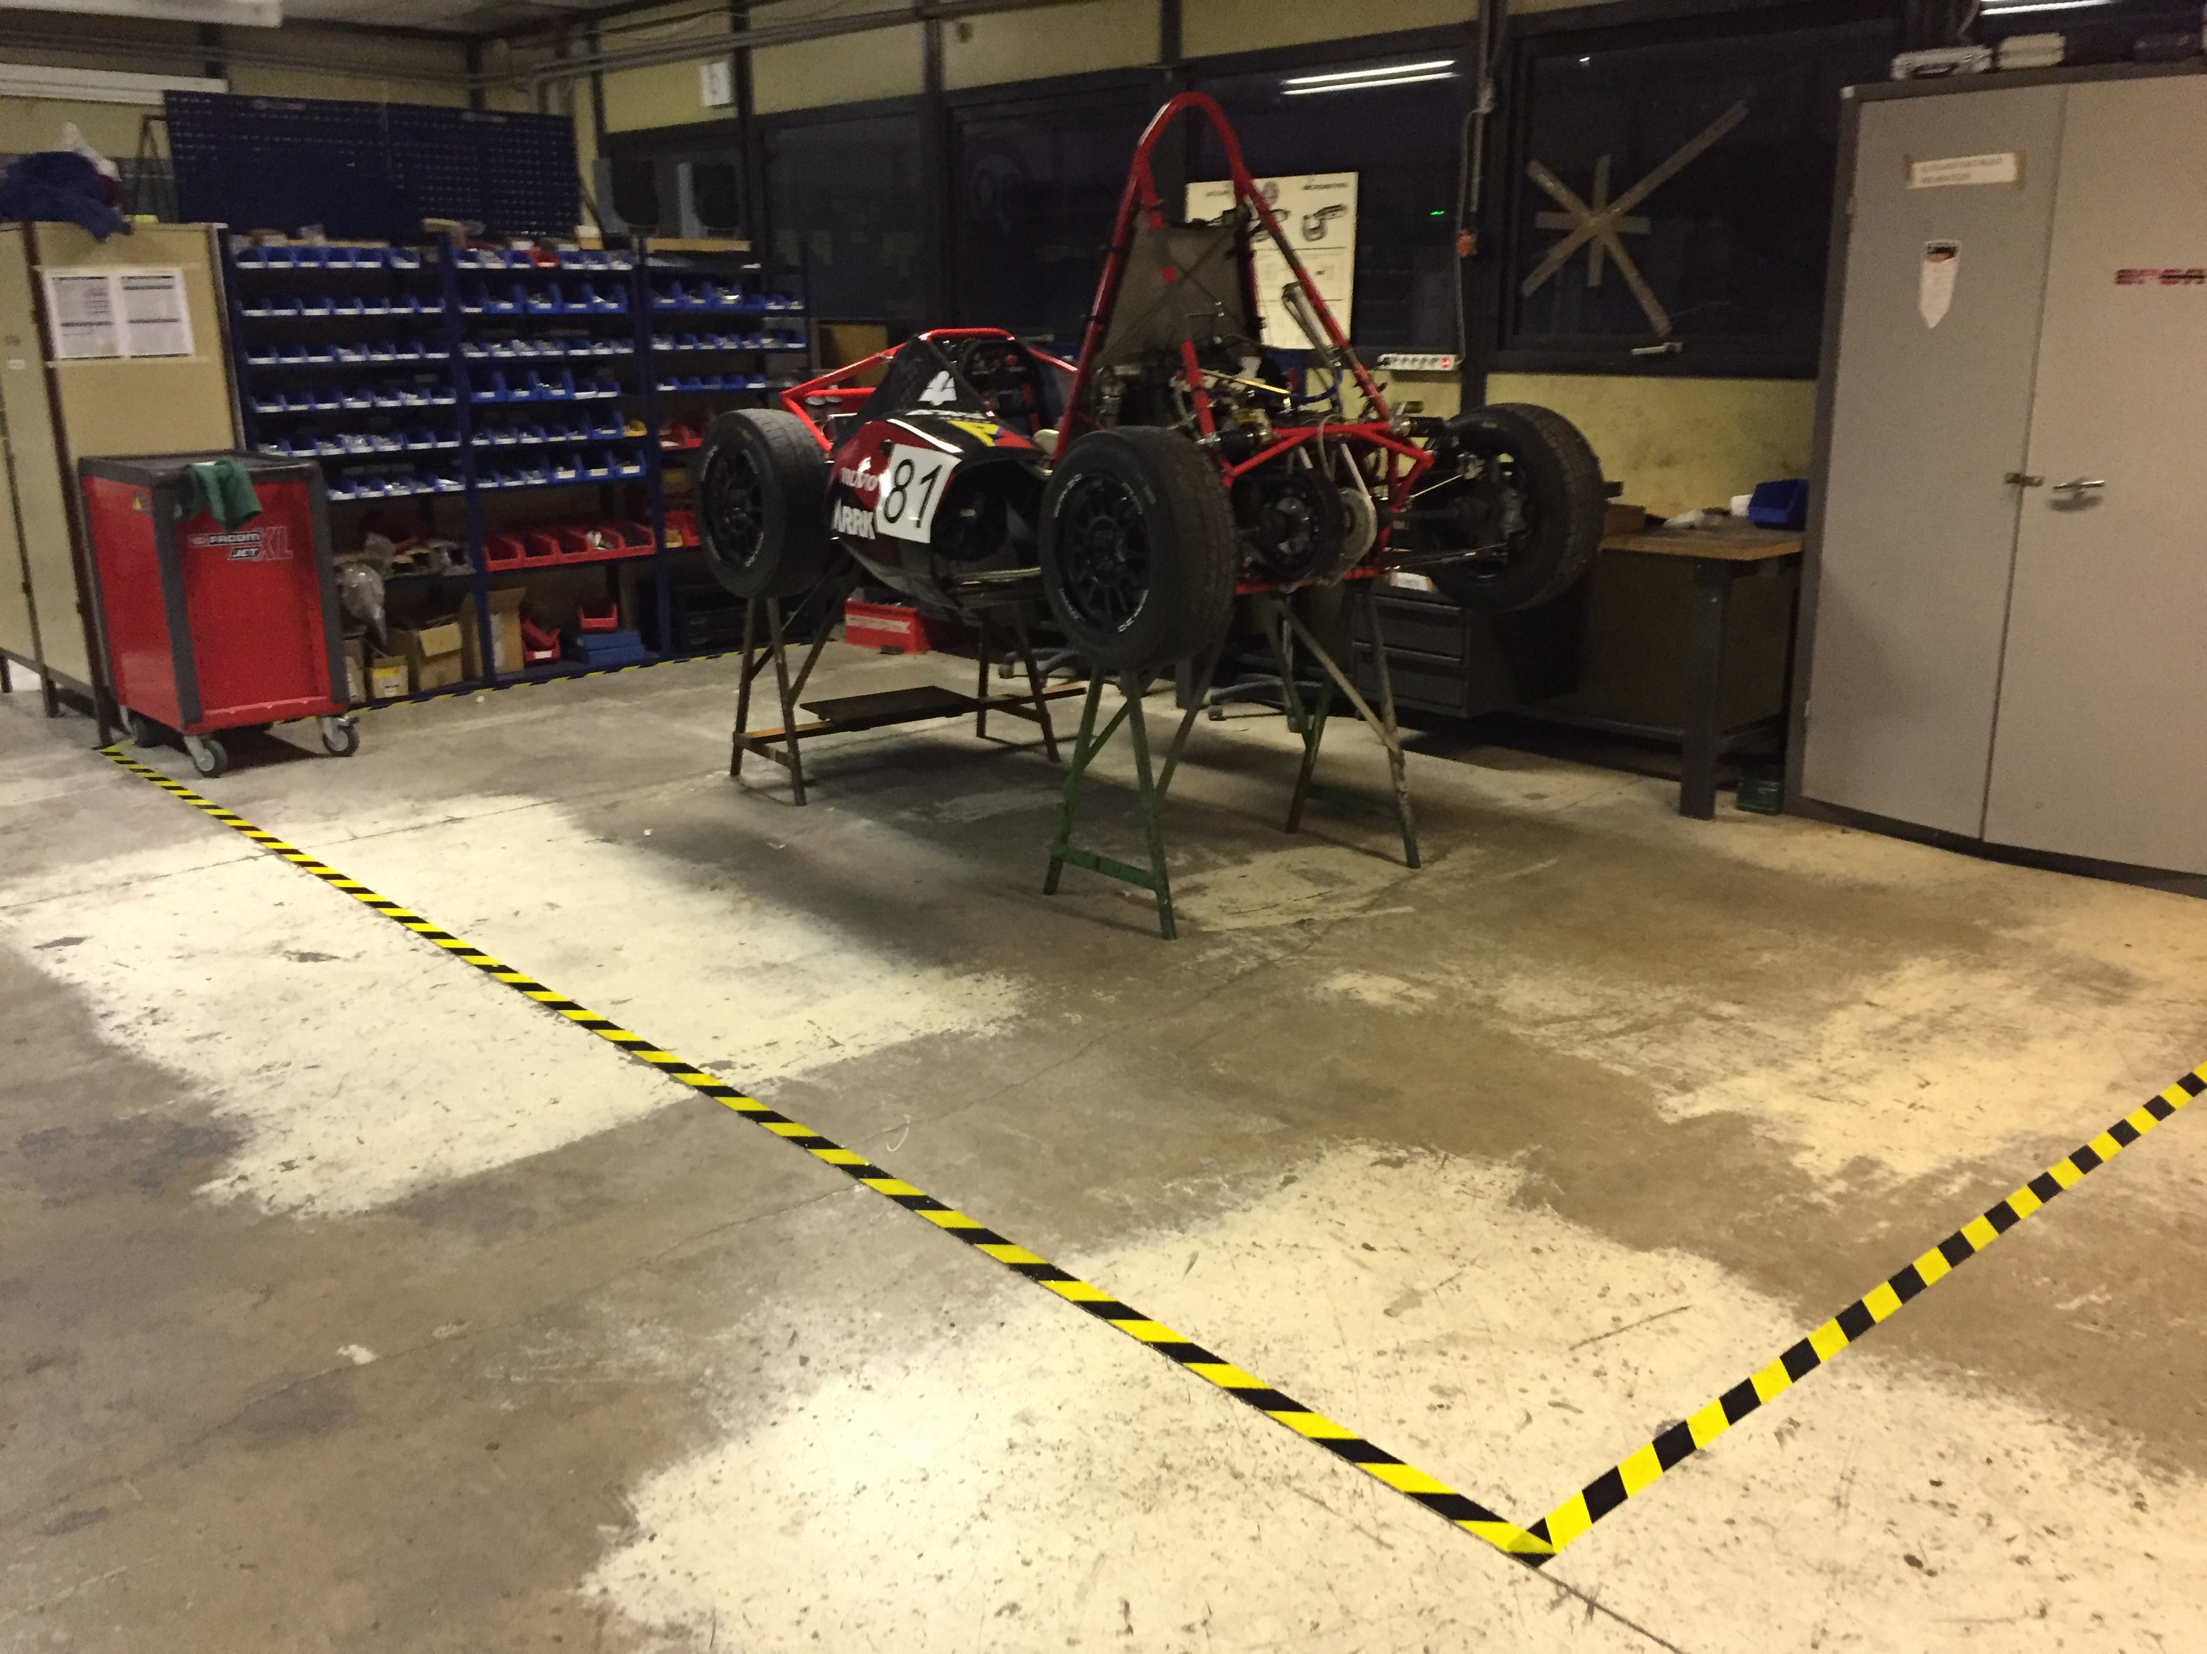
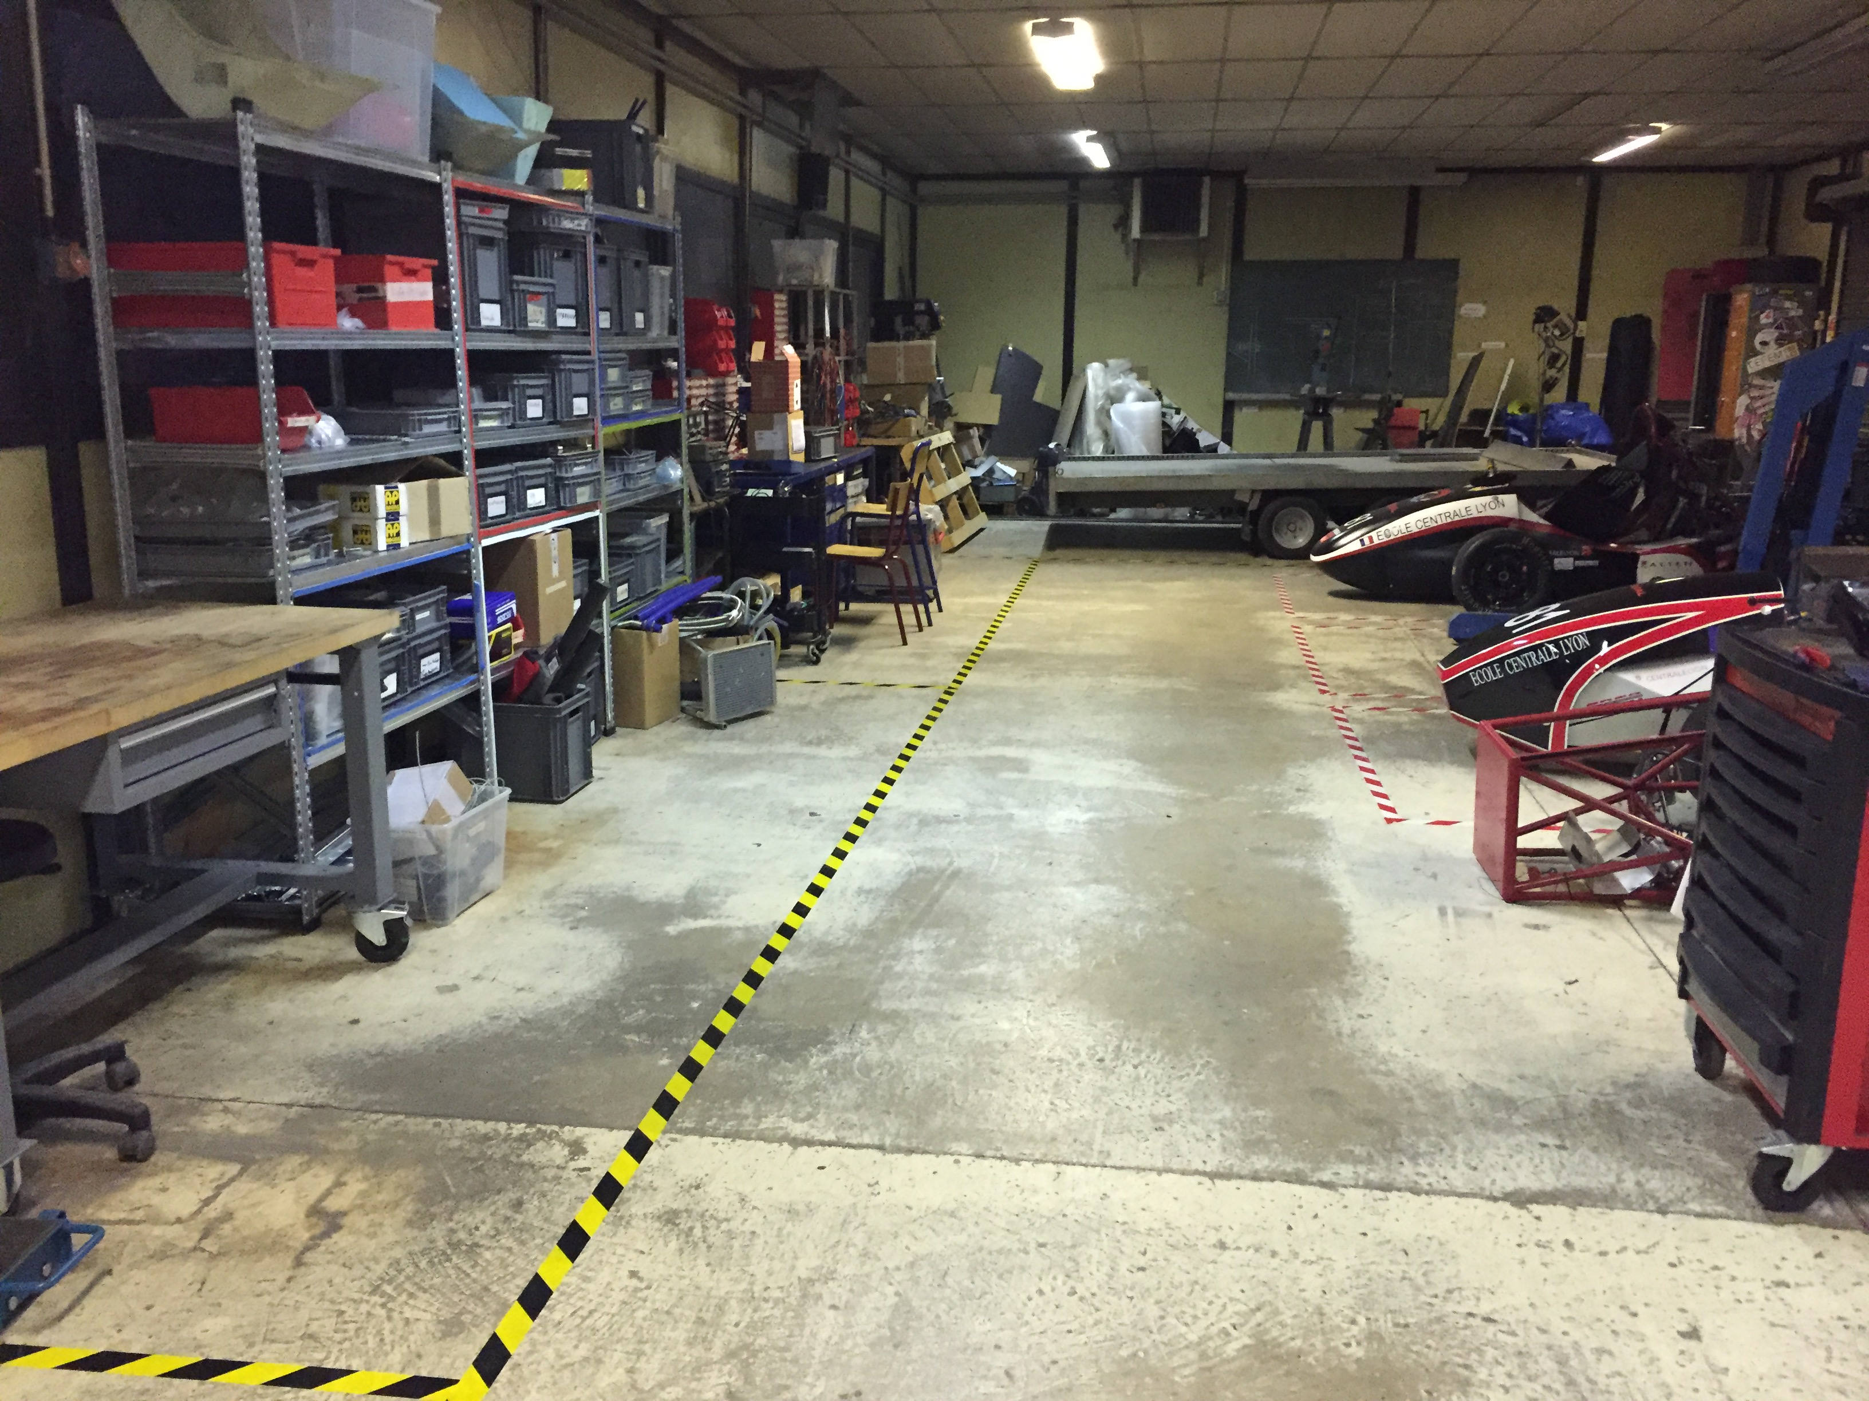

Slide 6
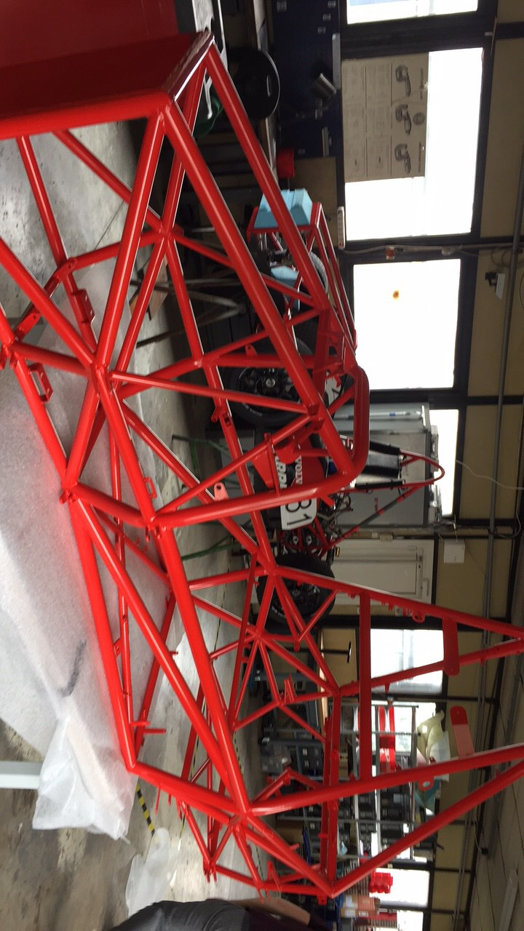
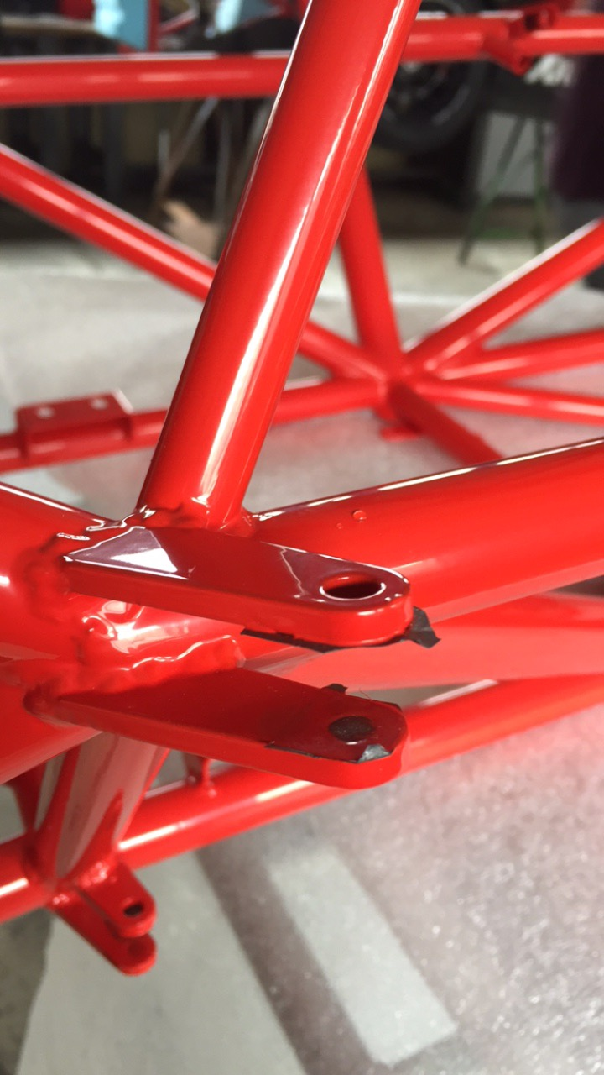
Réception du châssis peint

Slide 7
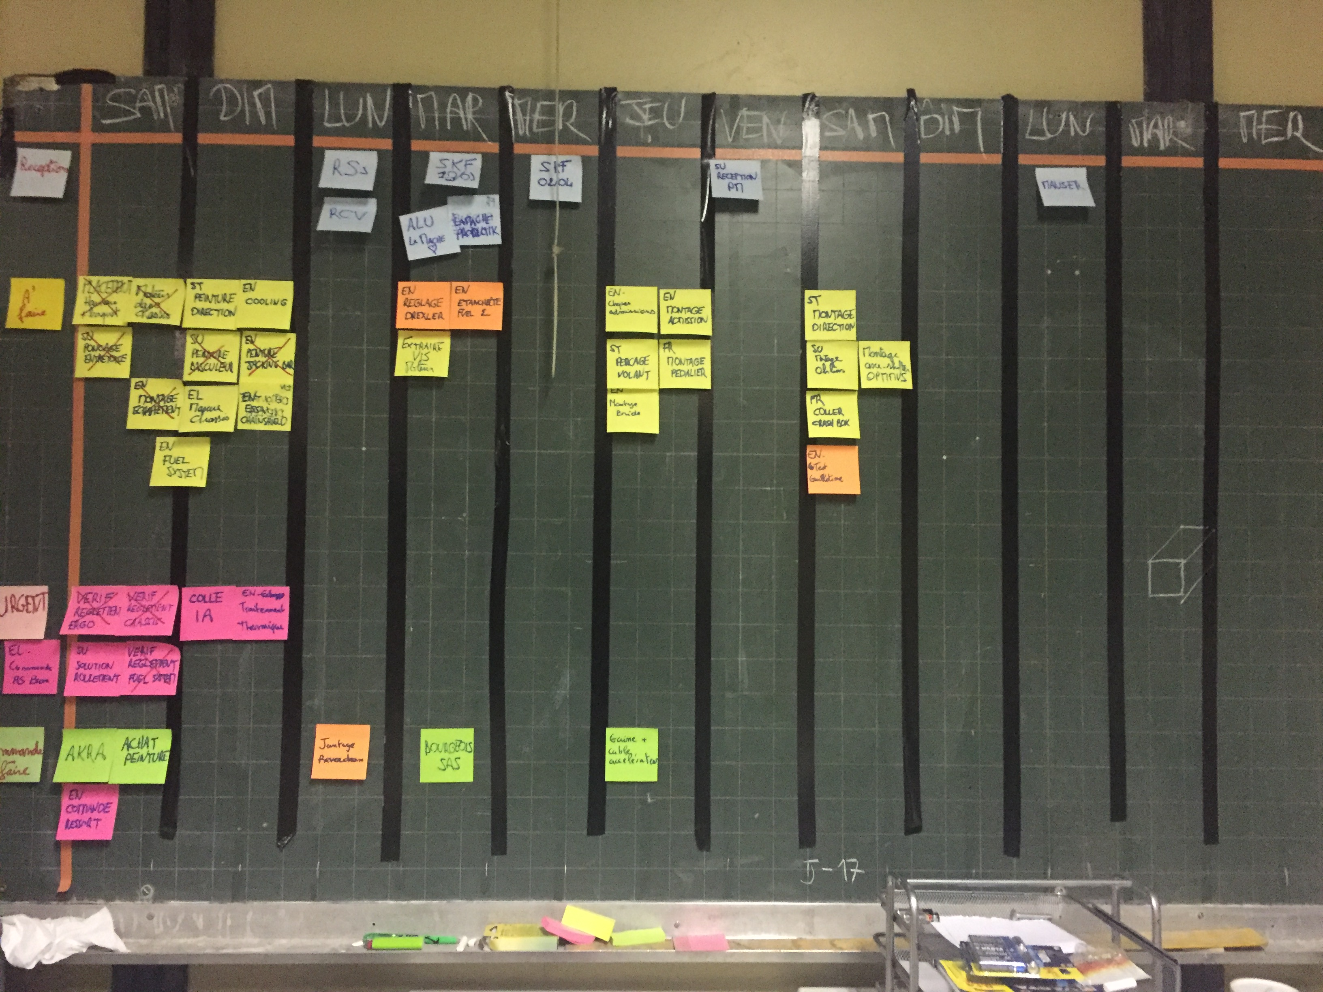
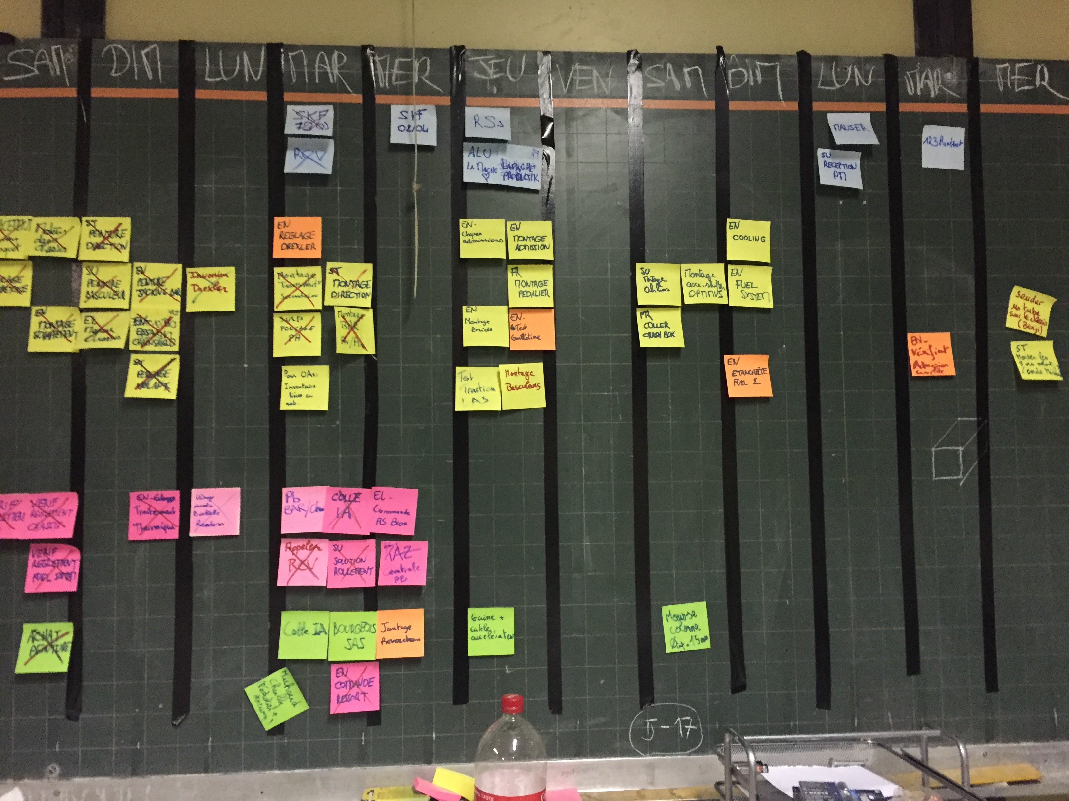
Organisation

Slide 8
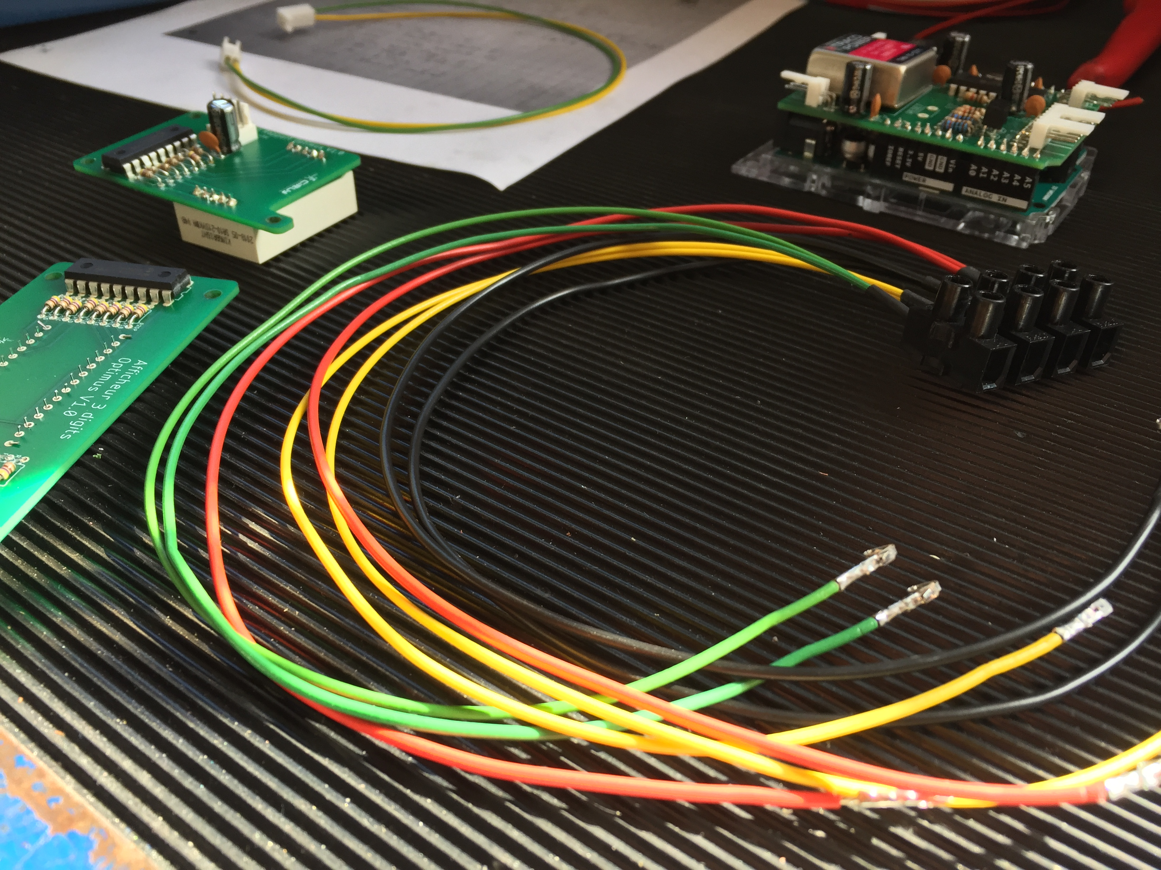
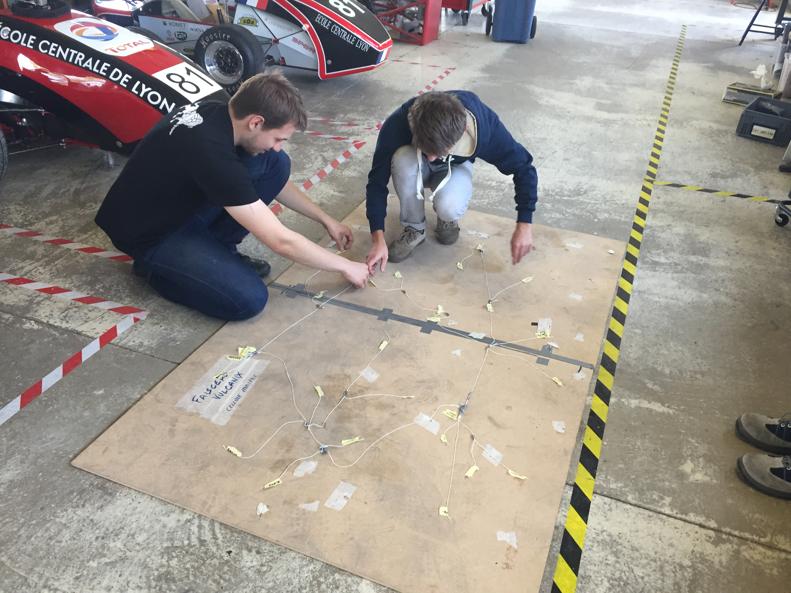
Préparation du faisceau elec

Slide 9
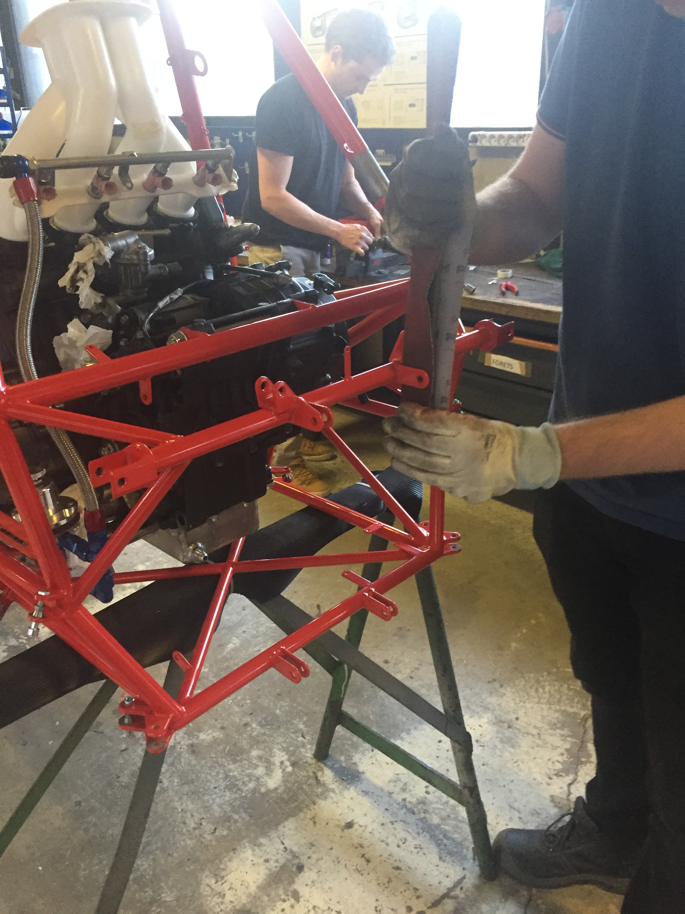
Attention !

Slide 10
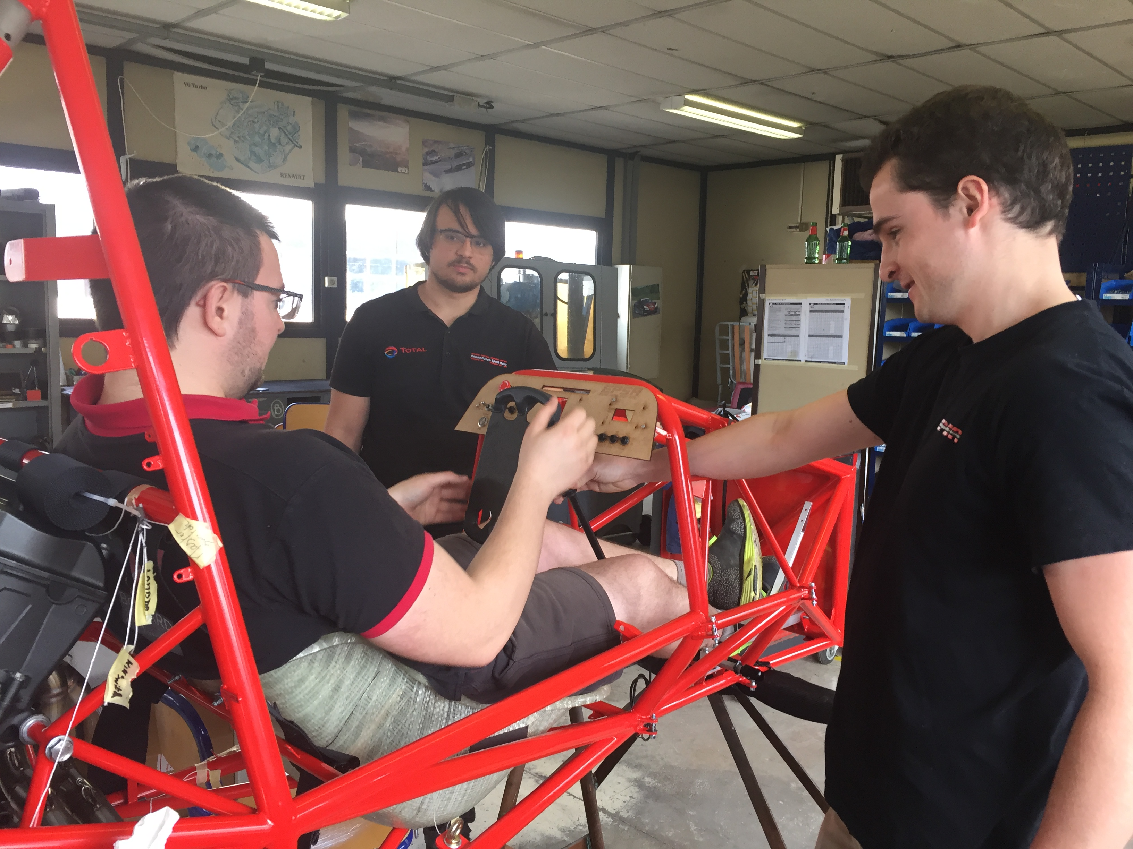
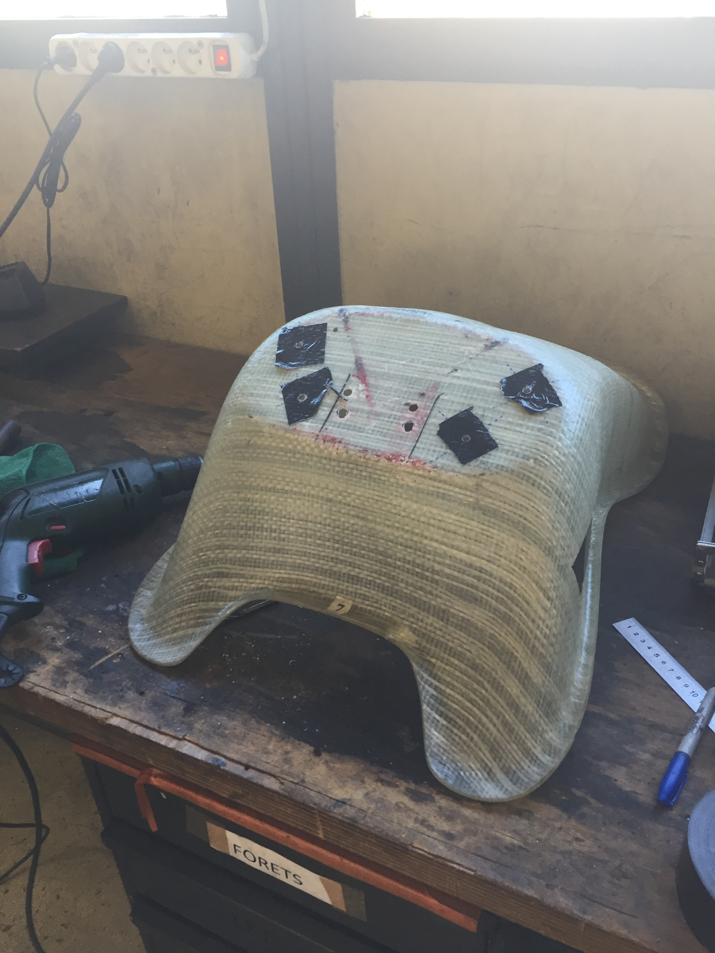
Avancée Ergonomie

Slide 11
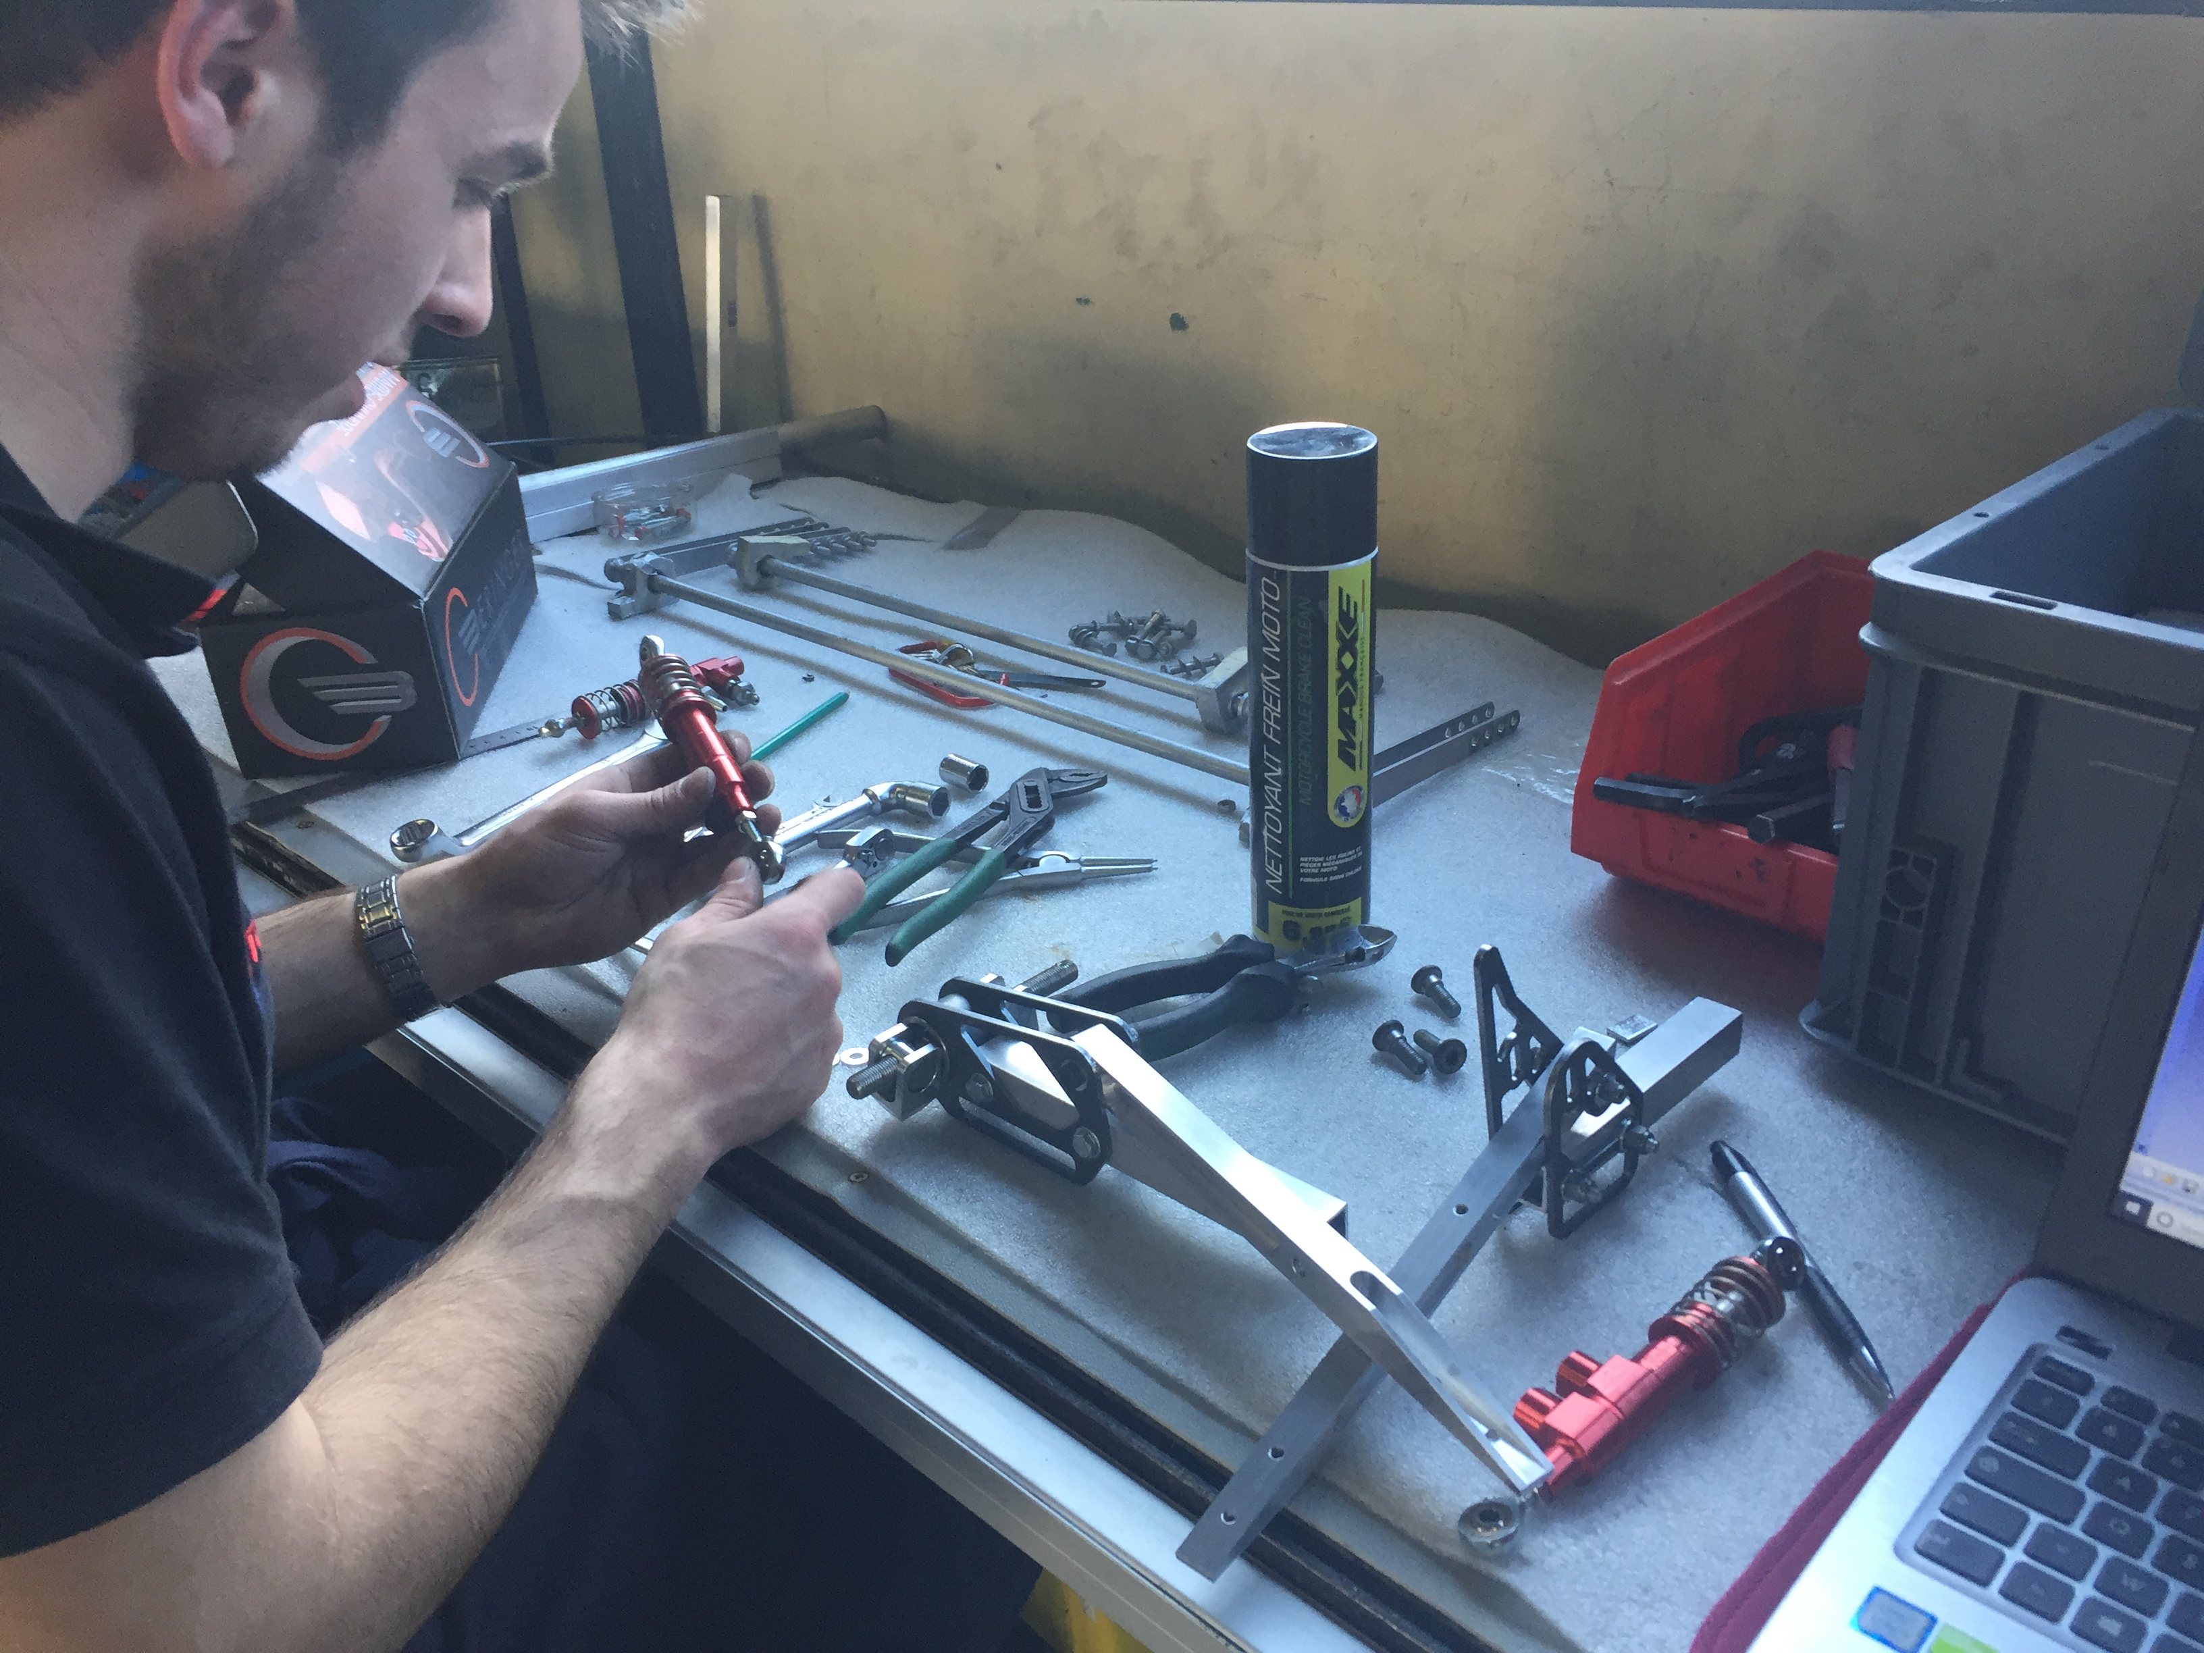
Avancement du pédalier
Montage des bocaux
Montage des pédales
Préparation des rampes
Montage des maitres cylindres

Slide 12
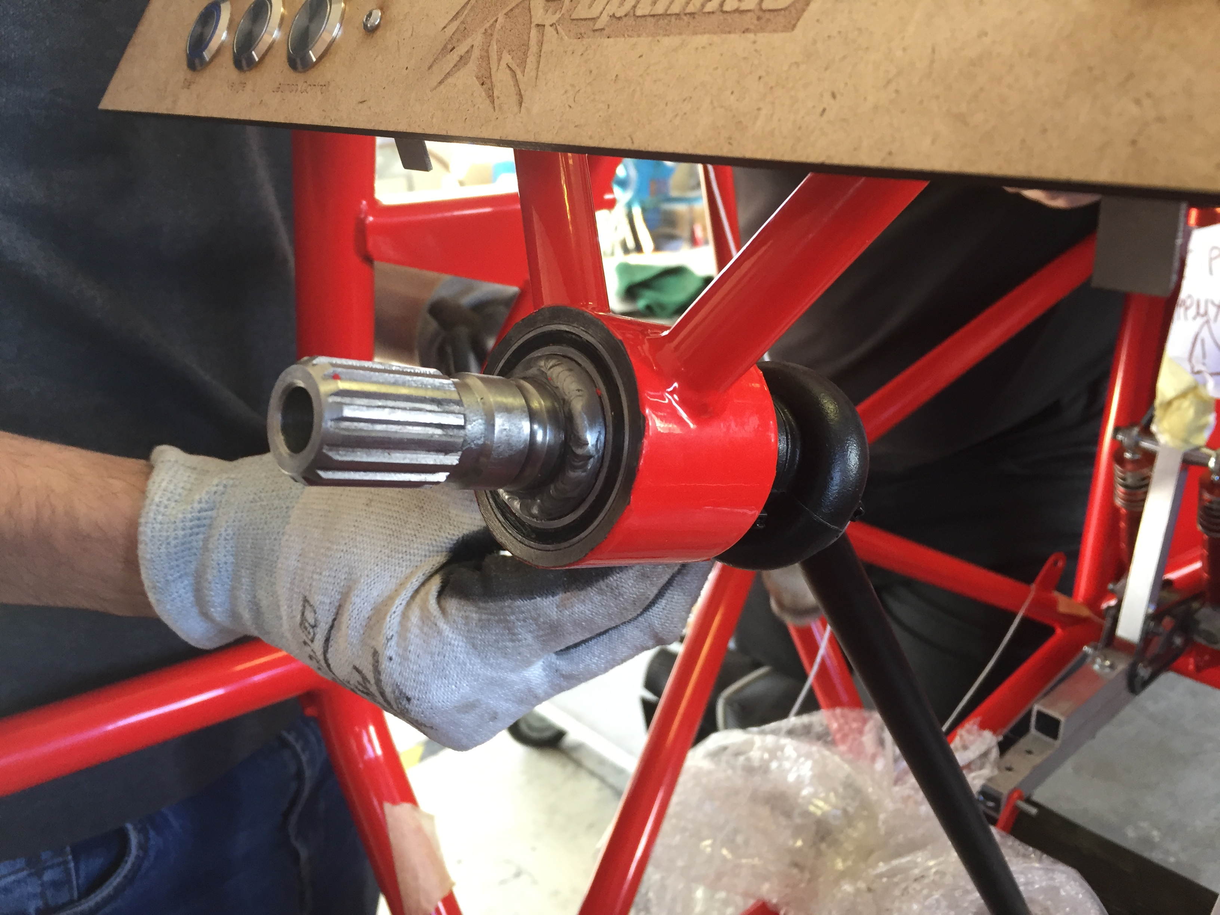
Avancement de la direction
Peinture anti corrosion des pièces en acier
Montage crémaillère
Montage pivot de direction dans la manchon avec 2 roulements et circlips
Perçage du volant

Slide 13
Programme : Jeudi
Prendre les photos et vidéos pour roll out et communication EPSA
Montage admission
Montage basculeurs

Slide 14
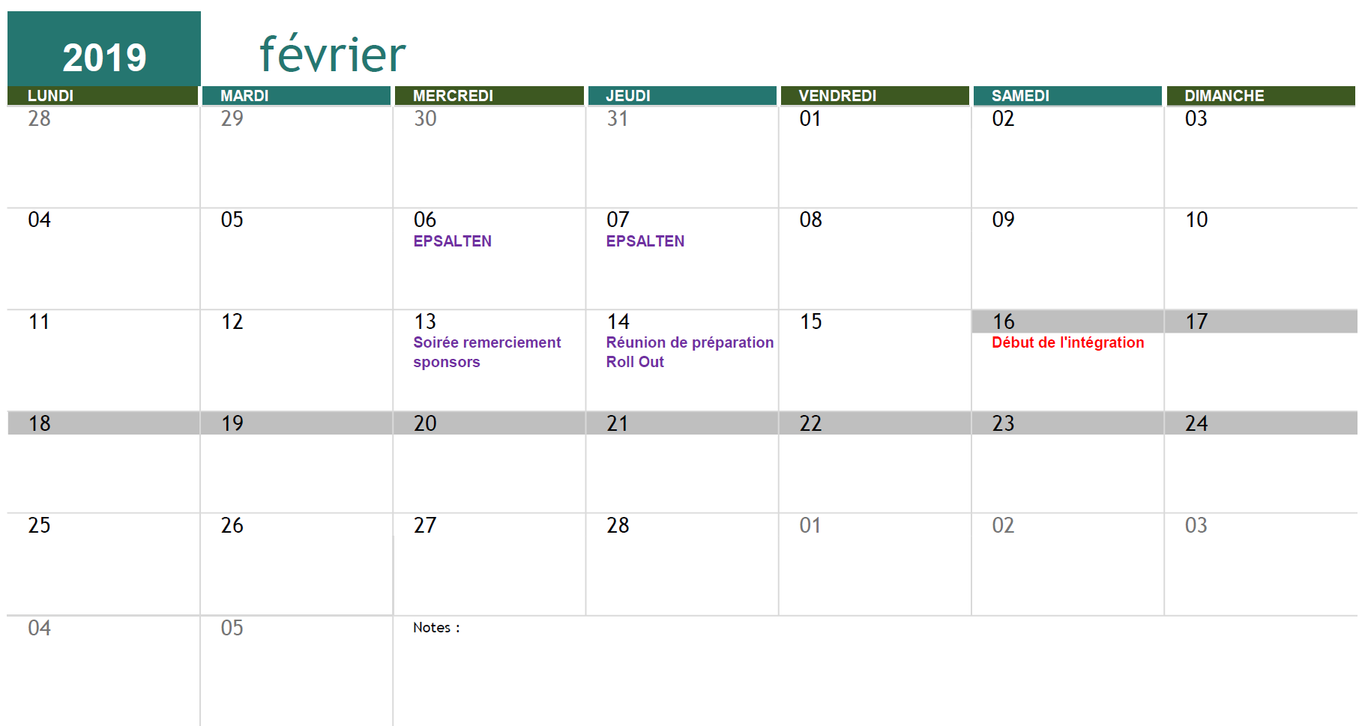
Calendrier EPSA

Slide 15
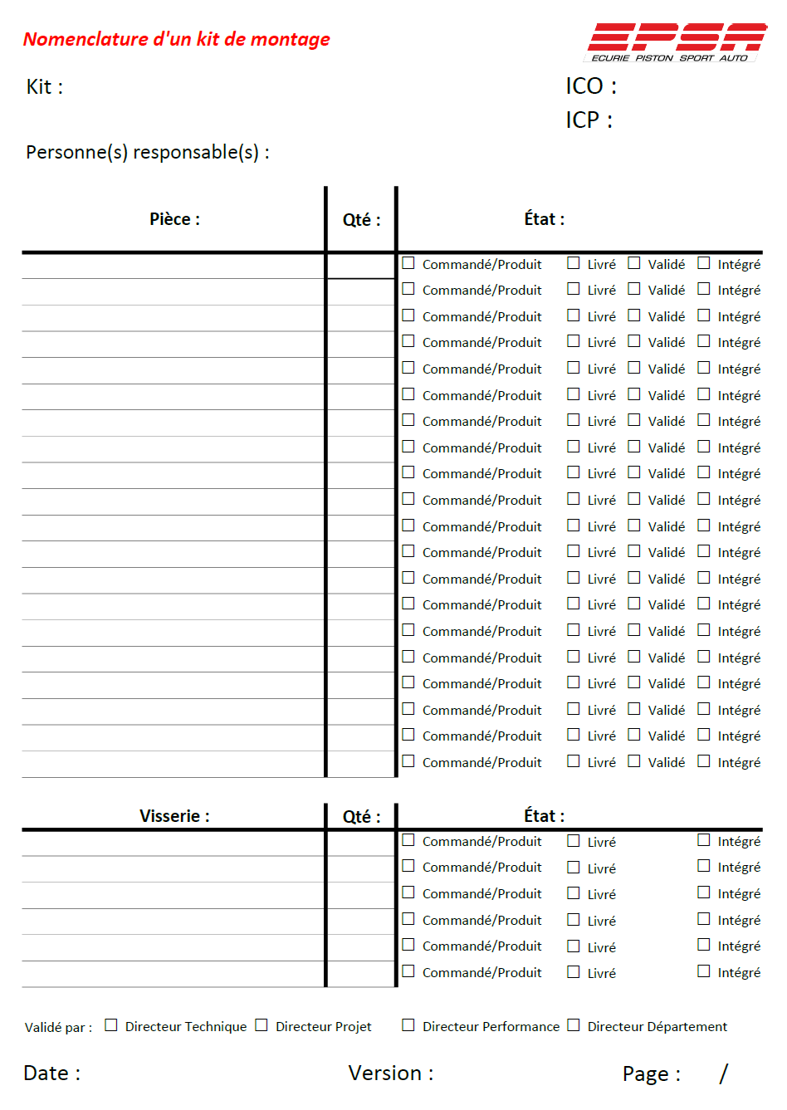
Kit de montage

Slide 16
Pour le top projet
Quelques trucs

Slide 17
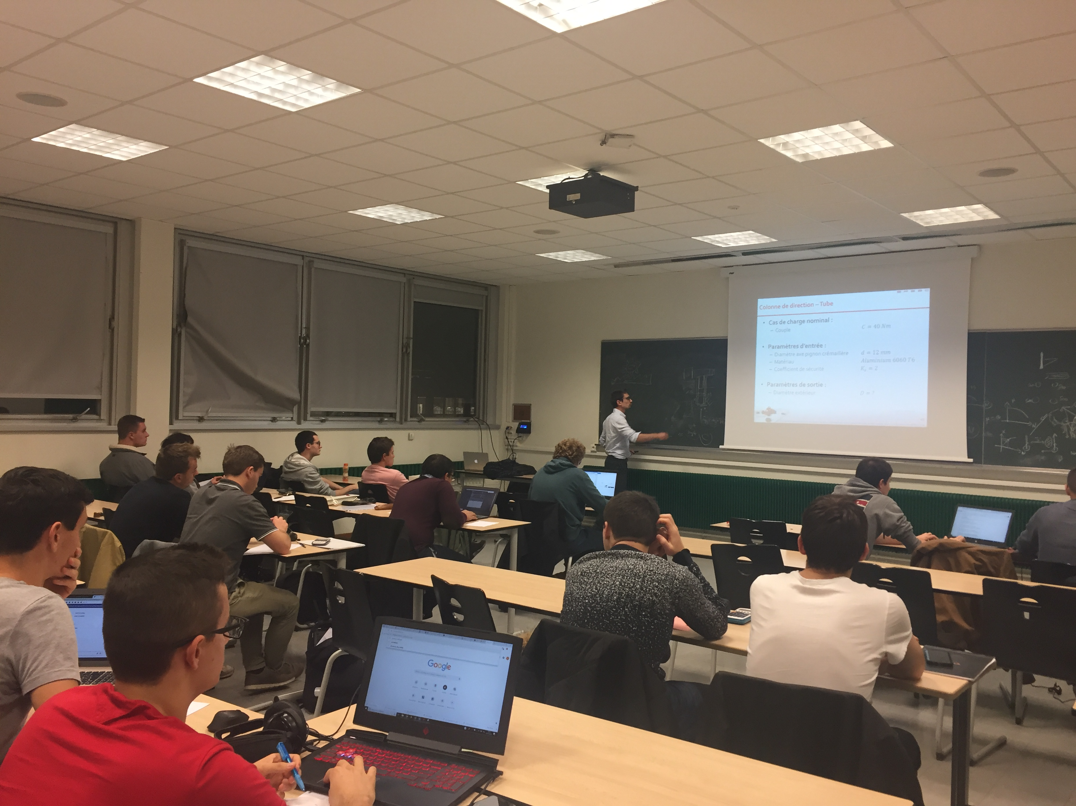
Organiser les formations EPSA
Formation S.Tajan
Formation R.Guerout
Prouvoir pour l’année prochaine (les memes ? Au meme moment ? Des nouvelles ? (3As & 4As sur centrale))

Slide 18
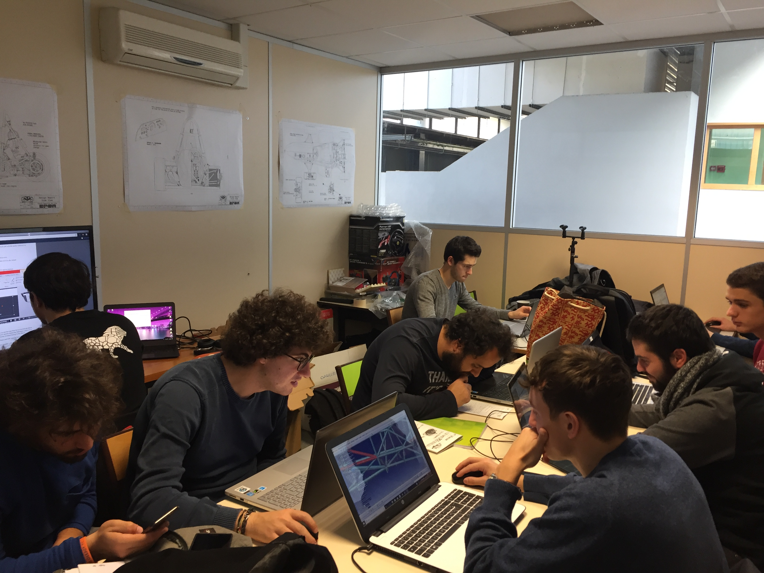
Commencer le travail
Prévoir des séances au local
Ne pas négliger le début de projet (attention aux partiels !)

Slide 19
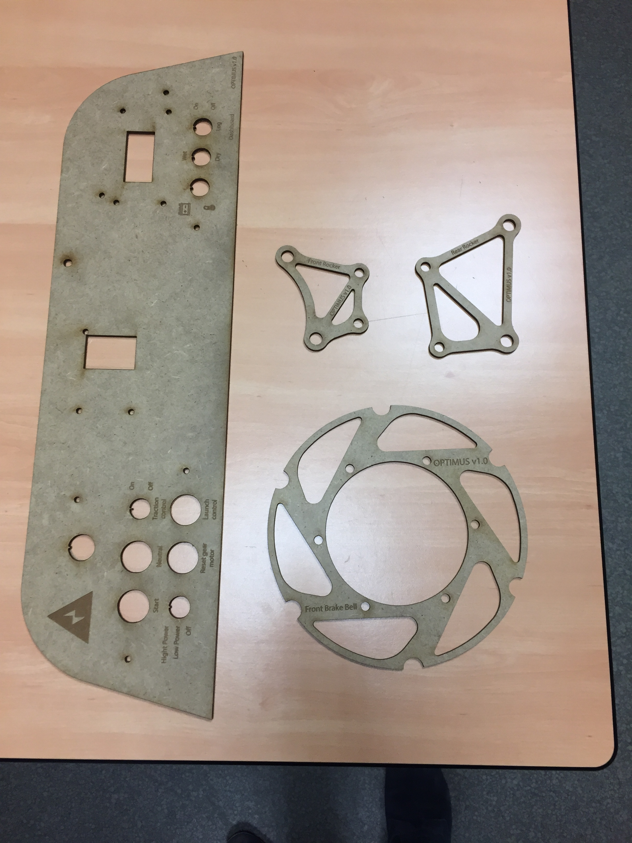
Plus de prototypage
Permet de se rendre bien compte (exemple : frette, transmission secondaire, BAR)
Peut servir pour de la communication

Slide 20
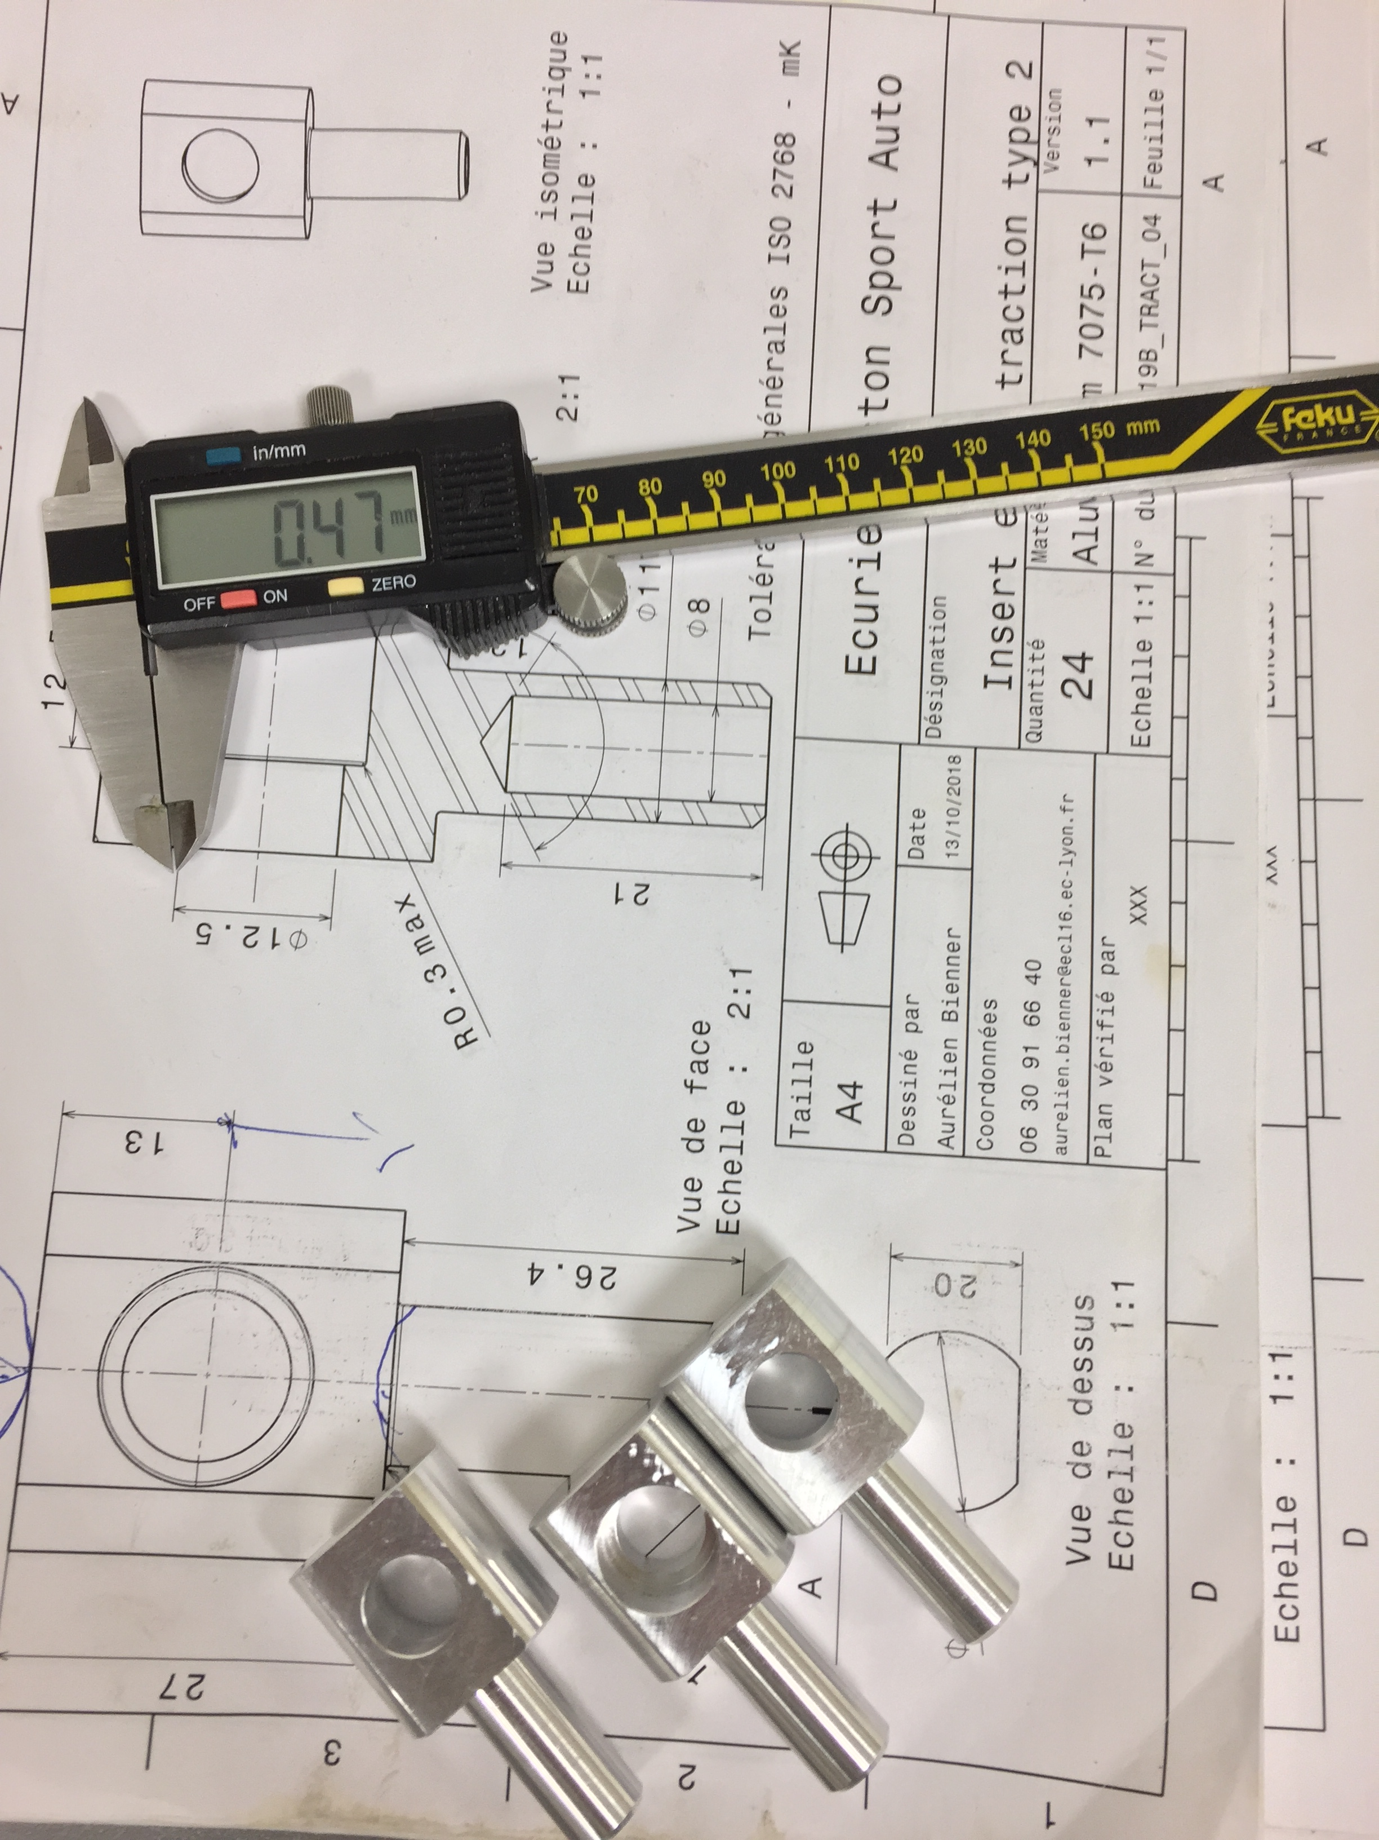
Vérification des cotes
Problème pièce AlpenTech !!!
Nécessaire mais si relou !!!

Slide 21
Se préparer aux quizz
Prévoir le truc

Slide 22
Pour le top projet
Questions ?

